Slide 1

第八章 假设检验
关键词：
假设检验
正态总体参数的假设检验
拟合优度检验

Slide 2
8.1 假设检验
统计推断的另一类重要问题是假设检验问题。它包括
（1）已知总体分布的形式，需对其中的未知参数给出假设检验. —参数检验
（2）总体的分布形式完全未知的情况下，对总体的分布或数字特征进行假设检验.—非参数检验

Slide 3
(一）问题的提出
例1 设某种清漆的9个样品，其干燥时间（以小时计）分别为：
6.0 6.7 6.5 6.5 7.0 6.8 6.2 6.1 5.8
根据以往经验，干燥时间的总体服从正态分布N(6.0, 0.36),现根据样本检验均值是否与以往有显著差异？

Slide 4
例2 一种摄影药品被其制造商声称其贮藏寿命是均值180天、标准差不多于10天的正态分布。某位使用者担心标准差可能超过10天。他随机选取12个样品并测试，得到样本标准差为14天。根据样本有充分证据证明标准差大于10天吗？

Slide 5
例3 孟德尔遗传理论断言，当两个品种的豆杂交时，圆的和黄的、起皱的和黄的、圆的和绿的、起皱的和绿的豆的频数将以比例9：3：3：1发生。在检验这个理论时，孟德尔分别得到频数315、101、108、32、这些数据提供充分证据拒绝该理论吗？

Slide 6

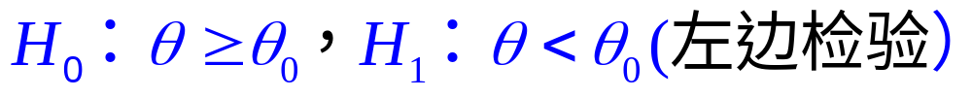
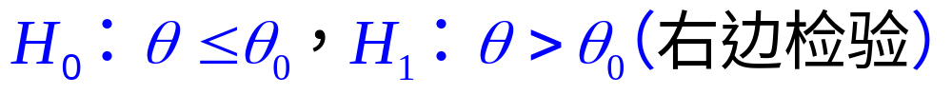
假设：

Slide 7
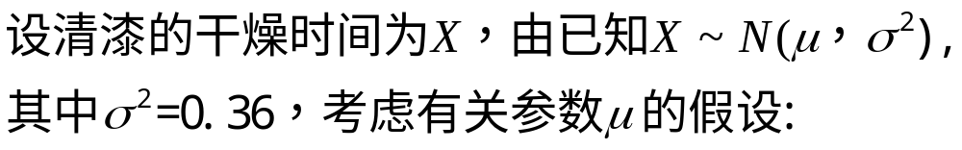
（二）检验统计量和拒绝域
对例1的统计分析

Slide 8

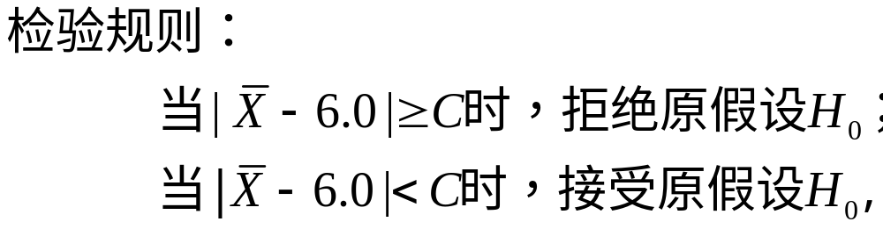


Slide 9
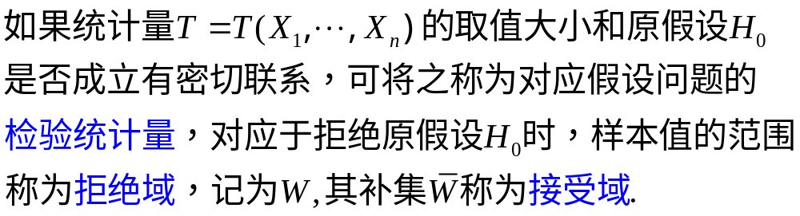
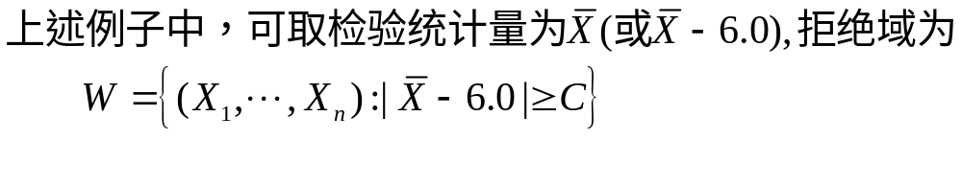


Slide 10
（三）两类错误
由于样本的随机性，任一检验规则在应用时，都有可能发生错误的判断。
 | 原假设为真 | 原假设不真
根据样本拒绝原假设 | 第I类错误 | 正确
根据样本接受原假设 | 正确 | 第II类错误
第I类错误：拒绝真实的原假设(弃真)
第II类错误：接受错误的原假设(取伪)

Slide 11
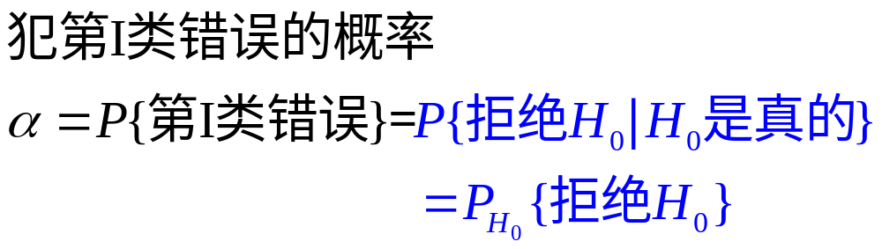
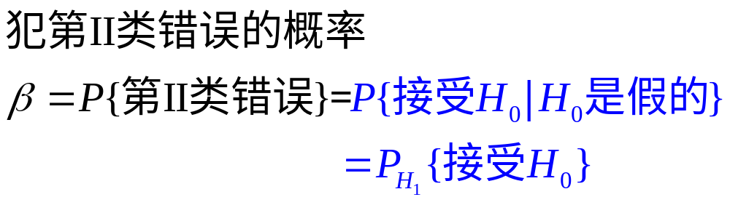

Slide 12
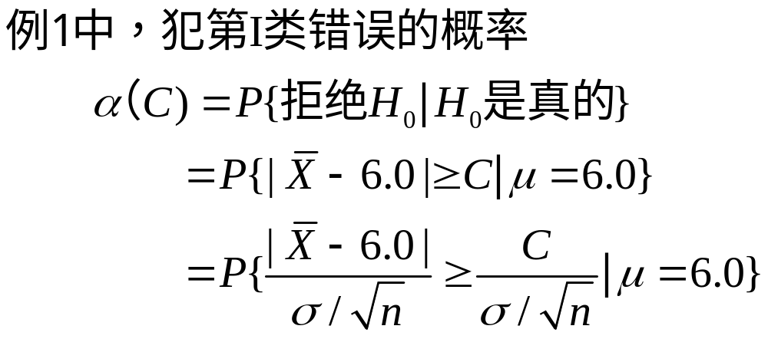


Slide 13
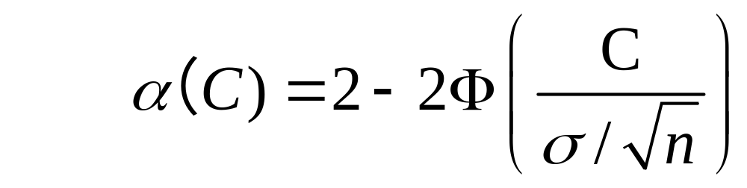

Slide 14
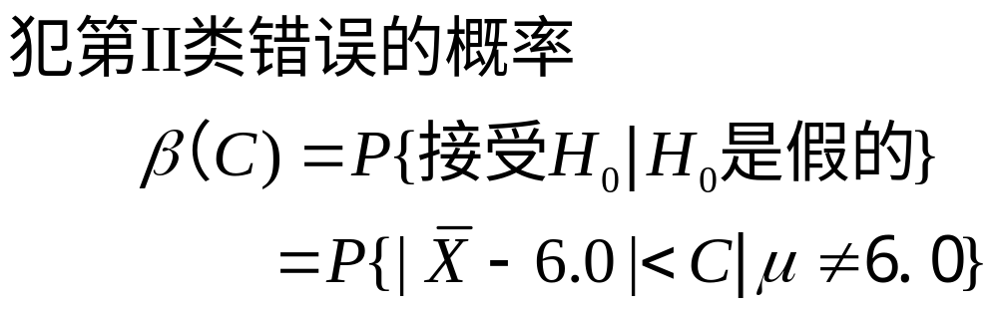
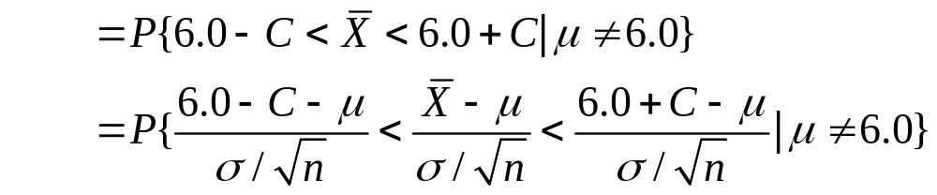
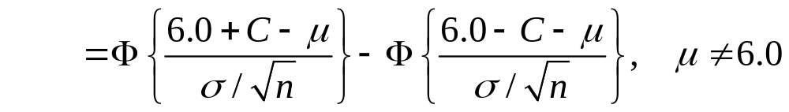

Slide 15
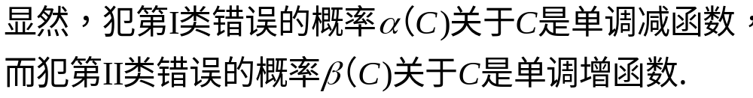
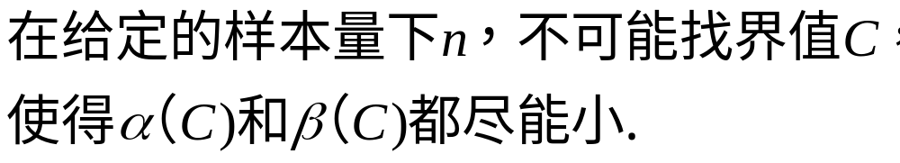


Slide 16
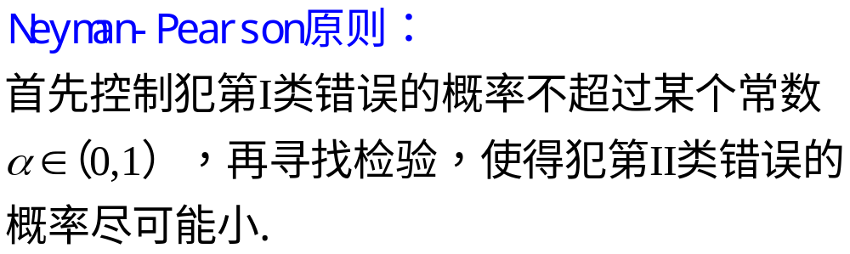
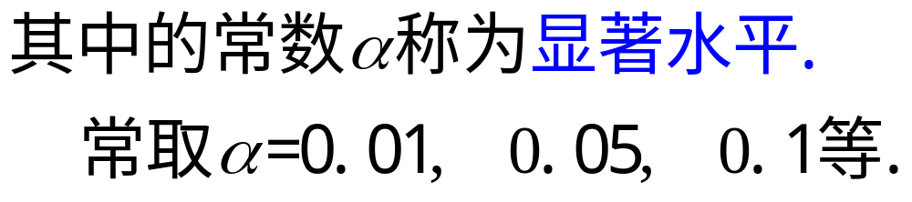

Slide 17
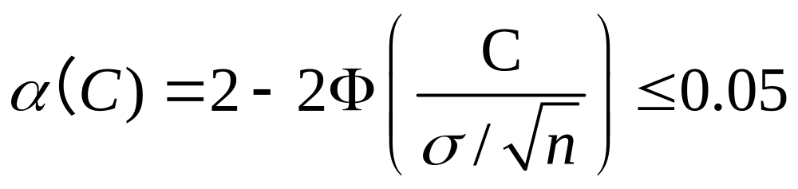
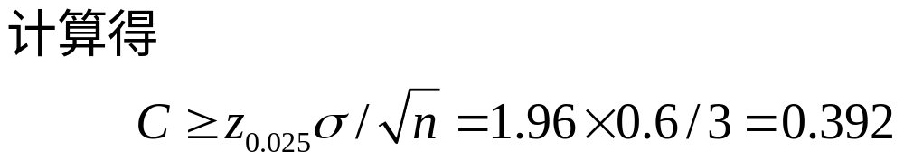

Slide 18
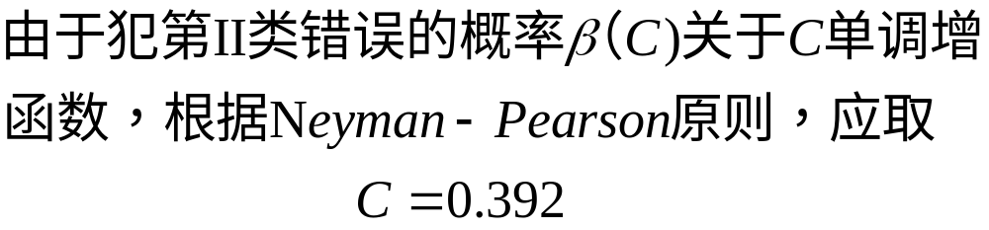
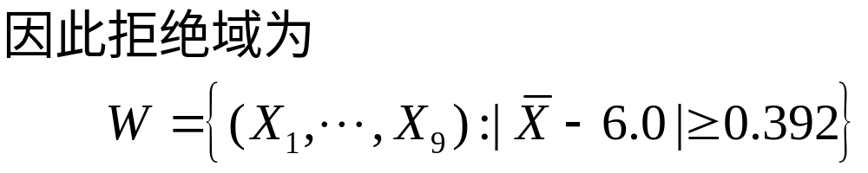

Slide 19
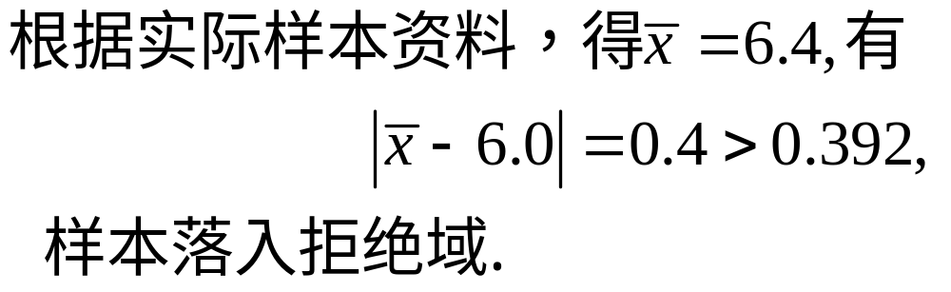
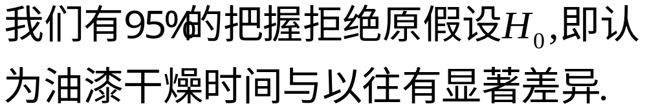

Slide 20

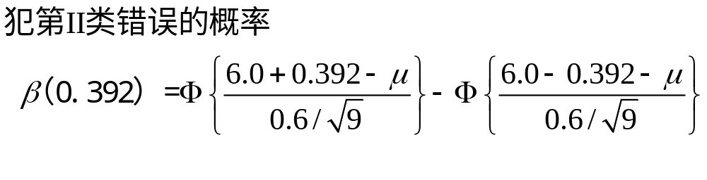
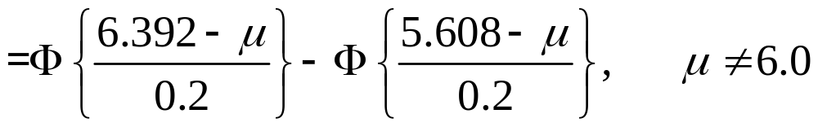

Slide 21
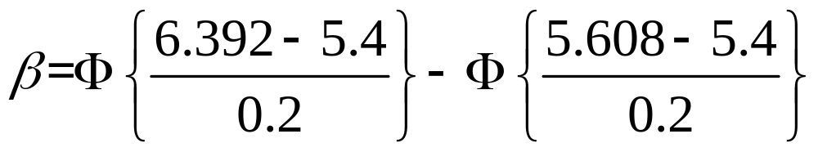
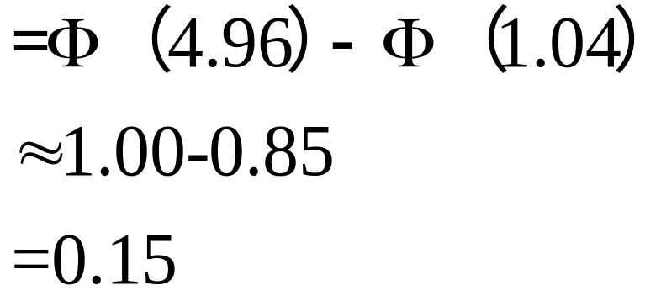

Slide 22
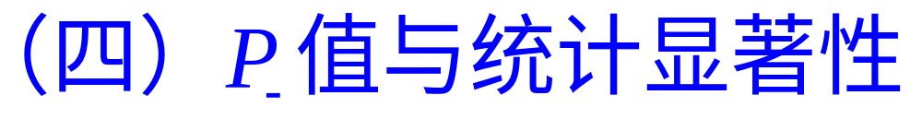
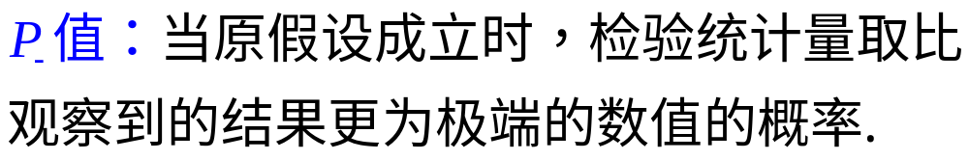

Slide 23
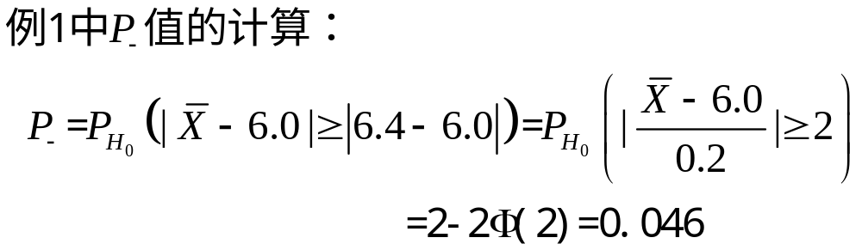
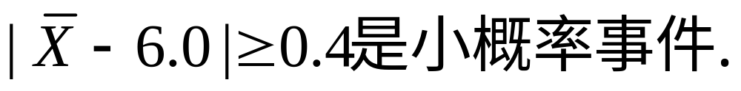


Slide 24
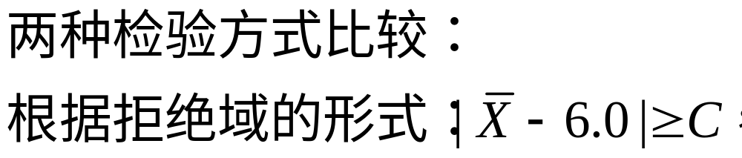
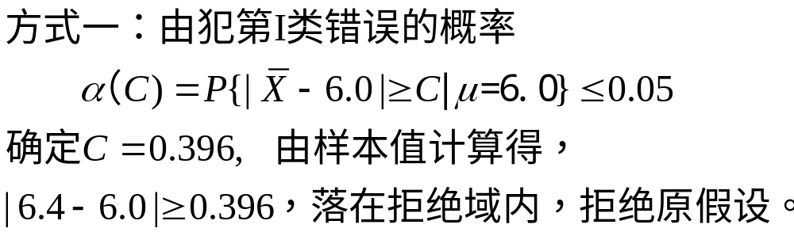
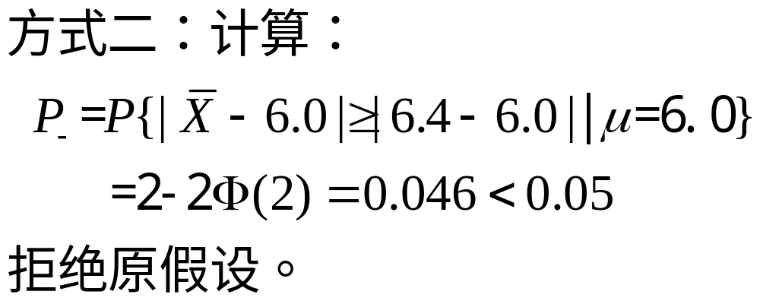




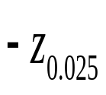


Slide 25
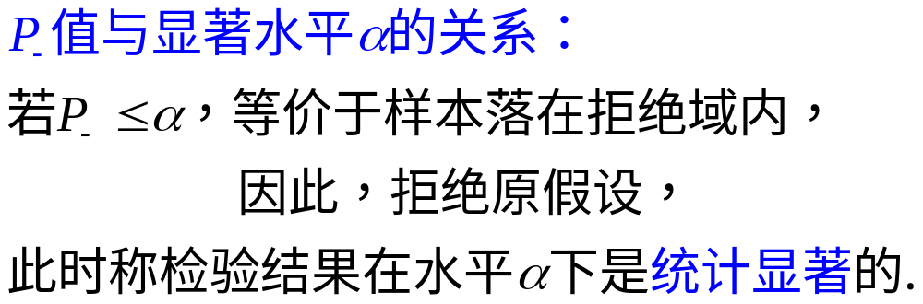
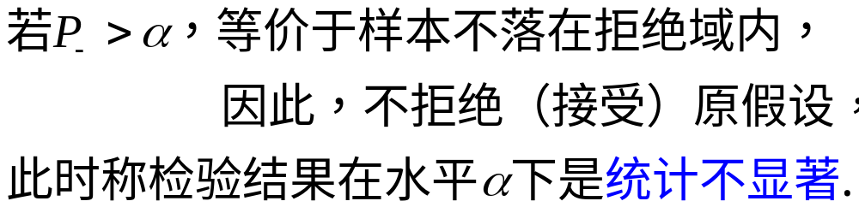

Slide 26
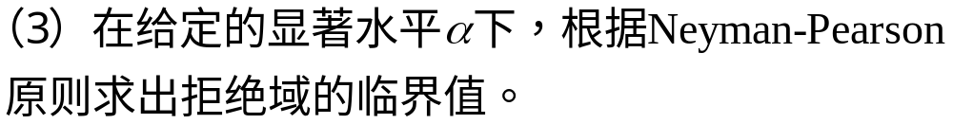
处理假设检验问题的基本步骤

Slide 28
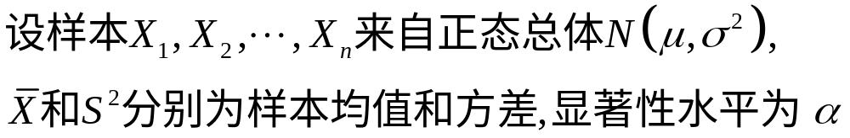
8.2 单个正态总体参数的假设检验

Slide 29
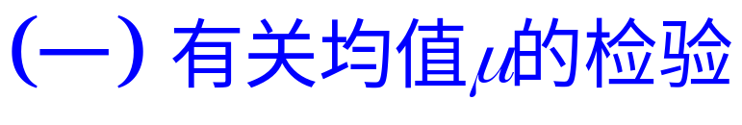
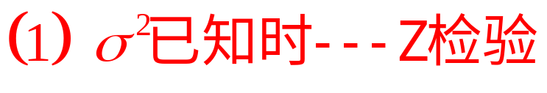
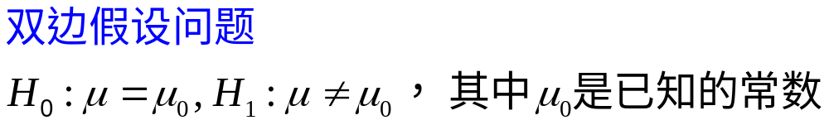


Slide 30
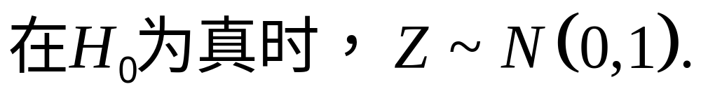
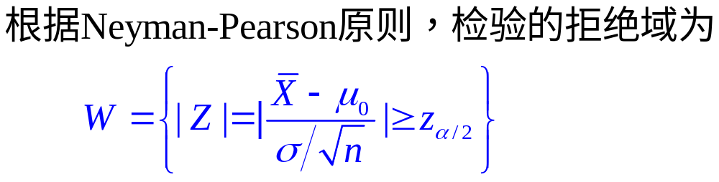

Slide 31
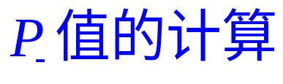
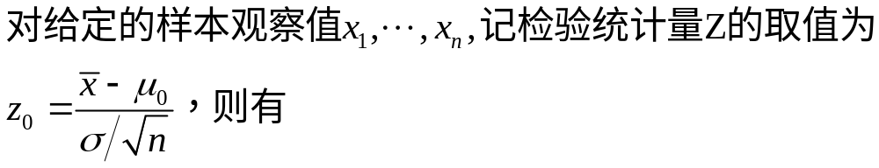
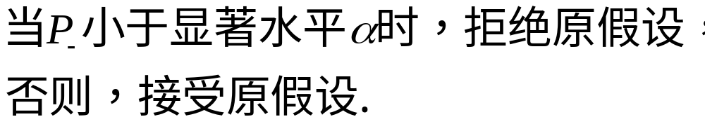

Slide 32
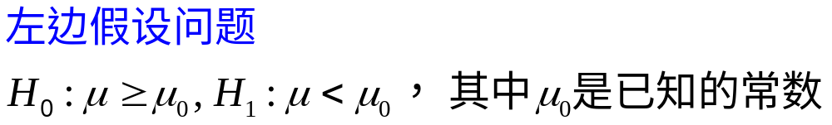
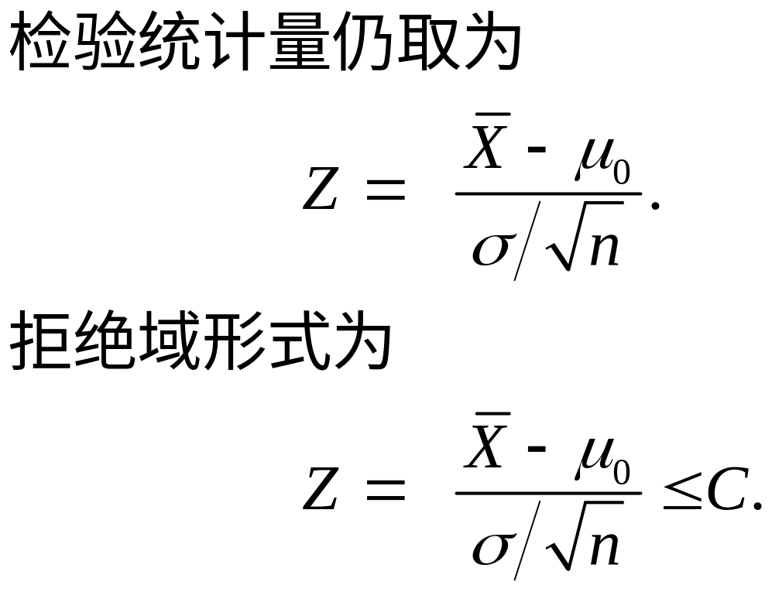

Slide 33
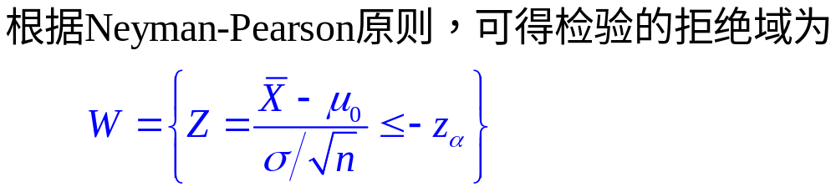





Slide 34






Slide 35


思考题：比较
与
你能写出右边假设问题检验的拒绝域吗？

Slide 36



Slide 37


Slide 38


Slide 39








Slide 40





Slide 41








Slide 42




Slide 43




Slide 44



Slide 45








Slide 46


例 某种元件的寿命X（以小时记）服从正态分布
均未知。现测得16只元件的寿命如下：
280 101 212 224 379 179 264
222 362 168 250 149 260 485 170
问是否有理由认为元件的平均寿命大于225（小时）？
（取显著性水平为0.05）

Slide 47



没有落在拒绝域内，故不能拒绝原假设，
认为元件的平均寿命不大于225小时。

Slide 48


Slide 49
例3 要求某种元件的平均使用寿命不得低于1000小时，生产者从一批这种元件中随机抽取25件，测得其平均寿命为950小时，标准差为100小时。已知这批元件的寿命服从正态分布。试在显著性水平0.05下确定这批元件是否合格？

Slide 50




Slide 51



Slide 52





Slide 53
例4：为了试验两种不同谷物种子的优劣，选取了十块土质不同的土地，并将每块土地分为面积相同的两部分，分别种植这两种种子。设在每块土地的两部分人工管理等条件完全一样。下面给出各块土地上的产量。
土地 1 2 3 4 5 6 7 8 9 10
种子A(xi) 23 35 29 42 39 29 37 34 35 28
种子B(yi) 26 39 35 40 38 24 36 27 41 27
di=xi-yi -3 -4 -6 2 1 5 1 7 -6 1
问：以这两种种子种植的谷物产量是否有显著的差异（取显著性水平为0.05)?

Slide 54


Slide 55



